Slide 2
Symbian es un sistema operativo que fue producto de la alianza de varias empresas de telefonía móvil, entre las que se encuentran:
Sus orígenes provienen de su antepasado EPOC32, utilizado en PDA's y Handhelds de PSION.

Slide 3
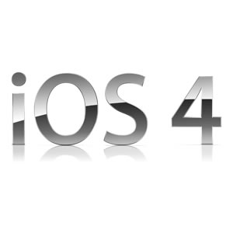
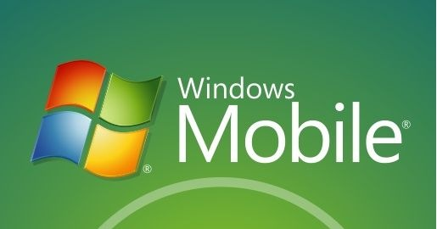
OBJETIVO
El objetivo de Symbian fue crear un sistema operativo para terminales móviles que pudiera competir con el de Palm OS el Windows Mobile de Microsoft y ahora Android de Google Inc. y iOS de Apple Inc..

Slide 4
Historia
En 2003 Motorola vendió el 13% de su participación a Nokia, lo cual hizo que se quedara con el 32,2% de la compañía.
Más tarde, sin embargo, después de no tener el éxito esperado con sus terminales "Linux-Like", volvió al mundo del Symbian comprándole el 50% a Sony Ericsson.
El 24 de junio de 2008, Nokia decidió comprar Symbian, adquiriendo el 52% restante de las acciones de la compañía, tras un acuerdo con el resto de socios.
El objetivo era establecer la Fundación Symbian y convertir este sistema operativo en una plataforma abierta.

Slide 5
Desarrollador | Symbian Foundation www.symbian.org
Modelo de desarrollo | Era Software propietario cambio a código abierto
Ultima versión estable | Symbian^3 Q12010
Ultima versión en prueba | Symbian^4 Q22010
Tipo de mercado | Teléfonos móviles
Núcleo | Microkernel
Tipo de núcleo | Tiempo real
Interfaz grafica por defecto | S60, UIQ, MOAP
Plataformas soportadas | ARM, X86
Licencia | EPL
Estado Actual | En desarrollo
Idiomas | Multilenguaje
CARACTTERISTICAS

Slide 6
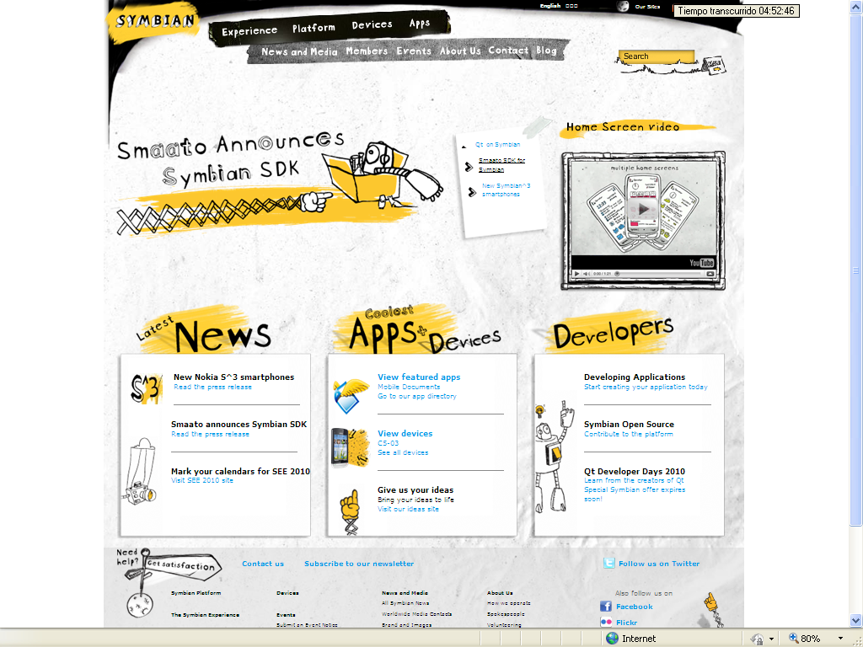

Slide 7
http://www.symbian.org

